Slide 1
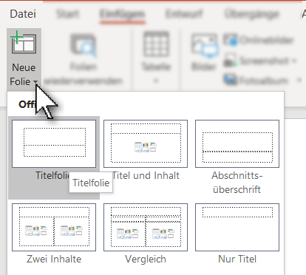
Titel, Untertitel, Fußzeile
Folie ausblenden
  Füge vor dieser Folie eine neue Folie mit dem Layout Titelfolie ein:
  Titel: Zusammenfassung
  Untertitel: dein Name
  Alle Folien: In der Fußzeile soll die Foliennummer und das automatisch aktualisierte Datum angezeigt werden.
  Blende diese Folie aus!

Slide 2
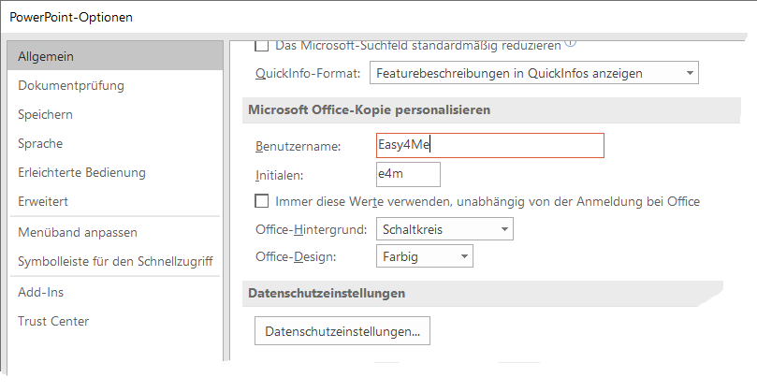
Office personalisieren
  Ändere den Benutzernamen in PowerPoint auf deinen Namen!

Slide 3
Rechtschreibung prüfen
Dieses Wort ist falsh geschrieben!
  Verwende die Rechtschreibprüfung und korrigiere drei Rechtschreibfehler!

Slide 4




Wiener Linien
120 Linien mit U-Bahn, Bus und Straßenbahn
8116 Mitarbeiter
840 Millionen Fahrgäste pro Jahr
2,3 Millionen Fahrgäste pro Tag
Pro Tag werden 180.000 km gefahren
  Ändere die Aufzählungszeichen auf ausgefüllte runde Aufzählungszeichen.

Slide 5
Form einfügen und animieren
  Animiere den Stern mit einem beliebigen Eingangseffekt – z.B. mit Einfliegen!
  Füge auf dieser Folie rechts die Standardform Smiley ☺ ein!
  Färbe den Smiley gelb ein!

Slide 6
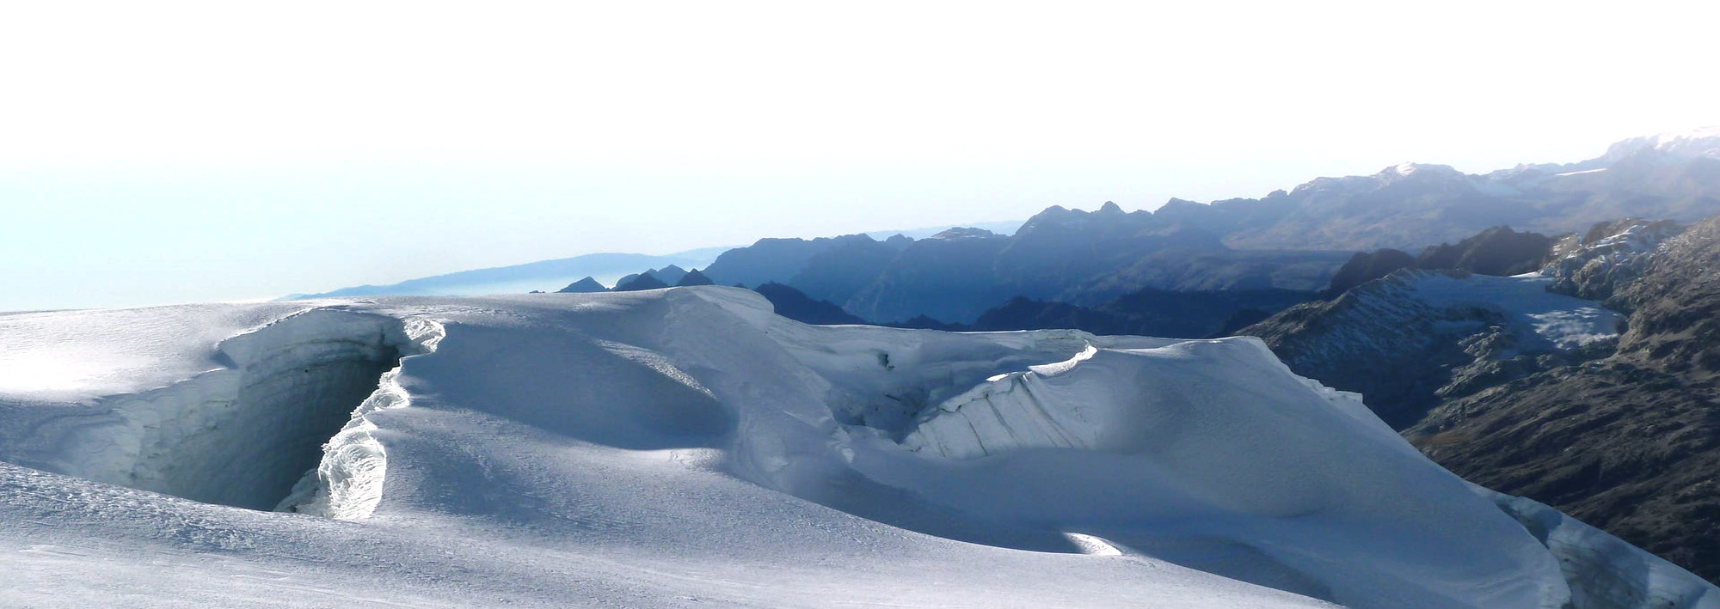
Form einfügen und animieren
  Erstelle einen roten Blockpfeil nach unten und platziere ihn über die Gletscherspalte!
  Animiere den Blockpfeil mit Einfliegen mit der Effektoption Von oben.

Slide 7
Organigramm bearbeiten
Schule
2. Klassen
2a Klasse
2b Klasse
  Führe folgende Änderungen durch:
  Ändere die Farben der Felder auf hellgrau!
  Entferne das leere Feld!
  Füge zum Feld 2a zwei Untergebene darunter. Schreibe in die beiden neuen Felder: Gruppe 1 und Gruppe 2.
  Animiere das Organisationsdiagramm mit einem beliebigen Effekt z.B. mit Verblassen.

Slide 8
SmartArt-Grafik ändern
Schule
2. Klassen
2a Klasse
2b Klasse
2c Klasse
  Ändere das Layout dieser SmartArt-Grafik auf Horizontale Hierarchie!

Slide 9

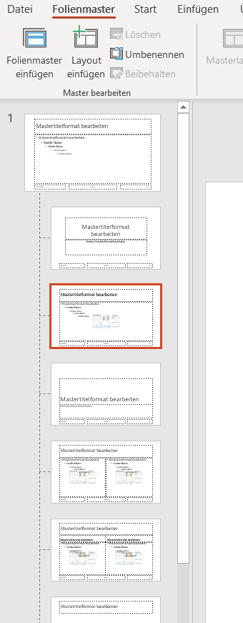
Folienmaster bearbeiten
Wenn alle Folien einheitlich mit gleichen Schriftarten und Bildern im Layout erscheinen sollen, dann kannst du diese Einstellungen an einer gemeinsamen Stelle in PowerPoint vornehmen - dem Folienmaster.
Jede veränderte Einstellung für das Layout wird auf allen Folien eingefügt und man musss nicht jede Fohlie mühsam einzeln bearbeiten.
  Arbeite im Folienmaster:
  Kopiere die Grafik mit dem Text Demotest in die Zwischenablage.
  Füge im Folienmaster links oben die Grafik aus der Zwischenablage ein – sie soll auf allen Folien sichtbar sein!
  Entferne im Folienmaster die Formatierung Fett des Titeltextes.
Notes:
Rechtschreibfehler auf dieser Folie sind Absicht!

Slide 10
Aufzählungsebenen ändern – Notizen eingeben!
  85 Autobuslinien
114 Millionen Fahrgäste pro Jahr
621 km Liniennetz,
1031 Haltestellen
496 Autobusse
Vorteile:
Dichtes Liniennetz
Zubringer für S-Bahn und U-Bahn
Viele Haltestellen
  Verringere die Listenebene des ersten Absatzes um eine Stufe.
  Erhöhe die Listenebene der drei letzten Aufzählungspunkte um eine Stufe.
  Füge dieser Folie folgende Notiz hinzu: Notizen werden bei der Präsentation dem Referenten angezeigt.

Slide 11


Folienlayout
Grafik
  Ändere das Folienlayout auf Nur Titel.
  Setze das Bild mit dem Wald in den Hintergrund,
  Drehe das Bild mit den Kindern um 180°.

Slide 12
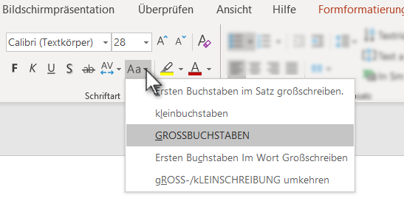

Rastergrafikformat GIF
Verlustfreie Kompression
Maximal 256 Farben.
Transparenz (eine Farbe)
Ideal für Grafiken
Animationen sind möglich
Animation.gif
  Ändere den Text in der Aufzählung in GROßBUCHSTABEN.
  Ändere bei allen Aufzählungspunkten den Abstand nach dem Absatz auf 18 pt

Slide 13
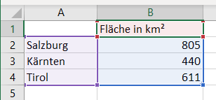
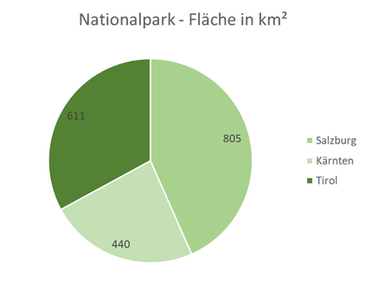
Diagramm erstellen
Daten für das Diagramm
Lösungsvorschlag
  Erstelle ein Kreisdiagramm mit den Daten.
  Ändere die Farbe der Kreissektoren z.B. mit verschiedenen Grüntönen.
  Platziere die Legende rechts.
  Blende Datenbeschriftungen ein
  Ändere den Diagrammtitel auf Nationalpark – Fläche in km²

Slide 14
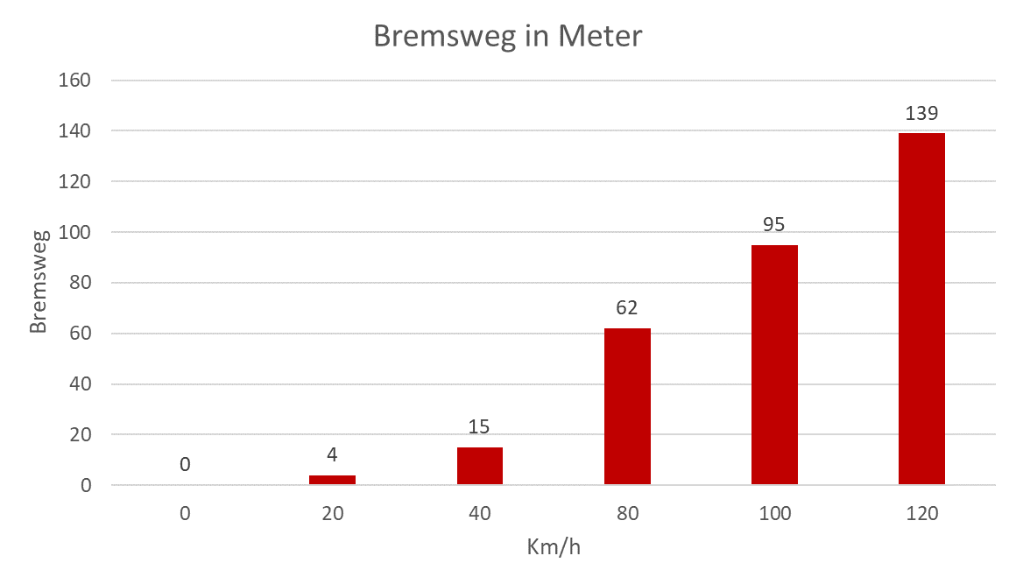
Diagramm ändern
Lösungsvorschlag
  Füge den Diagrammtitel Bremsweg in Meter hinzu.
  Füge Achsentitel hinzu: vertikal: Bremsweg, horizontal: km/h
  Entferne die Legende!
  Füge Datenbeschriftungen hinzu
  Färbe die Säulen rot.

Slide 15
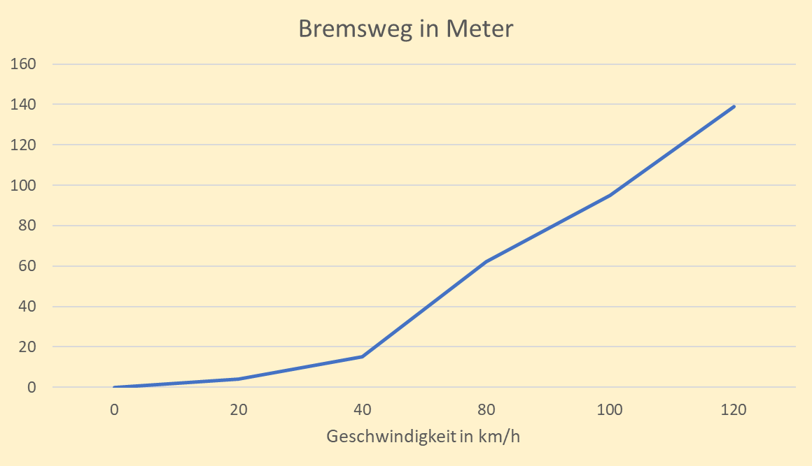
Diagramm ändern
Lösungsvorschlag
  Ändere den Diagrammtyp auf Liniendiagramm!
  Blende die Datenbeschriftungen aus!

Slide 16
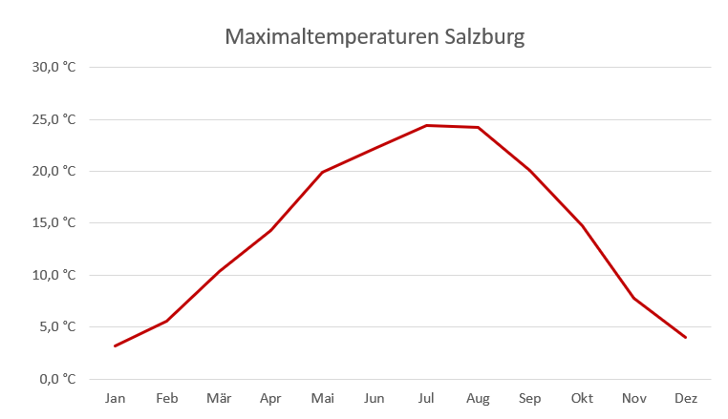
Diagramm ändern
Lösungsvorschlag
  Ändere den Diagrammtyp auf Liniendiagramm!
  Blende die Datenbeschriftungen aus!
  Ändere die Linienfarbe auf Rot.

Slide 17
Entwicklung der Kundenzufriedenheit
  Ändere den Diagrammtyp auf Gestapelte Fläche.
  Platziere die Legende rechts.
  Dupliziere diese Folie und ändere in der Kopie den Diagrammtyp auf gestapelte Säulen.

Slide 18
Tabellen formatieren
 | 1. Klasse | 2. Klasse | 3. Klasse | 4. Klasse | Gesamt
Pflichtstunden | 27 – 31 | 27 – 31 | 28 – 32 | 30 - 34 | 120
Autonom | 28 | 30 | 31 | 31 | 120
  Alle Spalten sollen gleich breit sein.
  Markiere dazu alle Zellen und verwende das Register Tabellentools / Layout, Gruppe Zellengröße, Spalten verteilen.

Slide 19
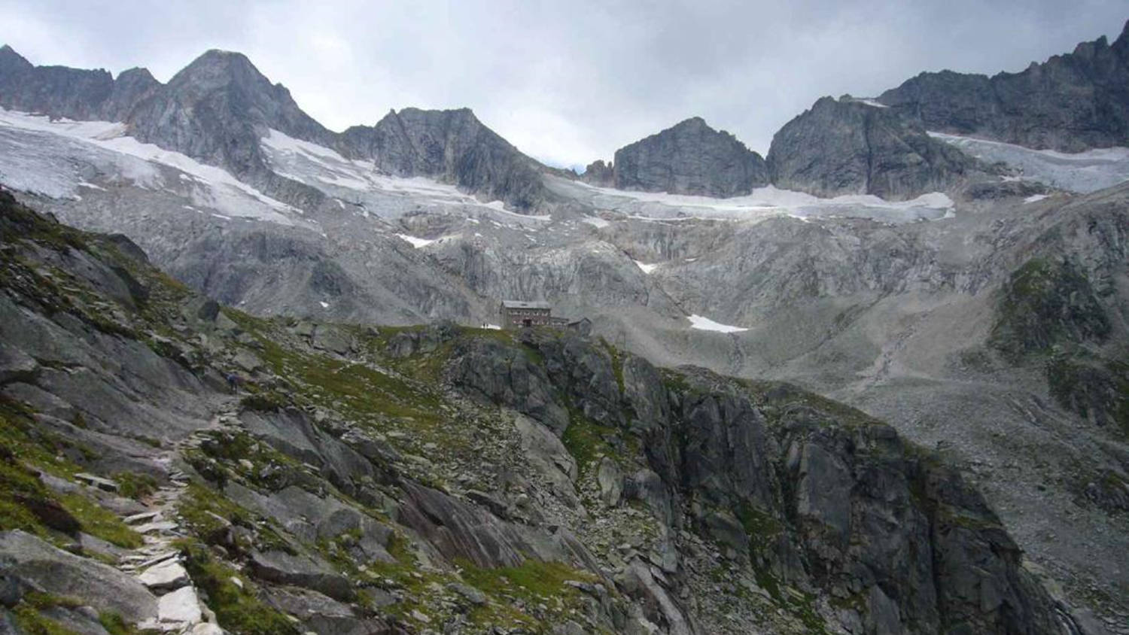
Bilder aus dem Nationalpark
  Öffne die Präsentation 13_bilder.
  Kopiere alle Folien dieser Präsentation hinter diese Folie!

Slide 20
Screenshot einfügen
  Wechsle zur Foliensortierungsansicht und zoome auf 70%.
  Erstelle einen Screenshot (Drucktaste) und wechsle zurück in die Normalansicht.
  Füge den Screenshot in diese Folie ein (Strg+v).
  Verkleinere das eingefügte Bild so, dass es auf die Folie passt!

Slide 21

Folienübergang
  Weise allen Folien einen Folienübergang, beispielsweise Fetzen, zu.
  Effektoption: Stücke auswärts

Slide 22
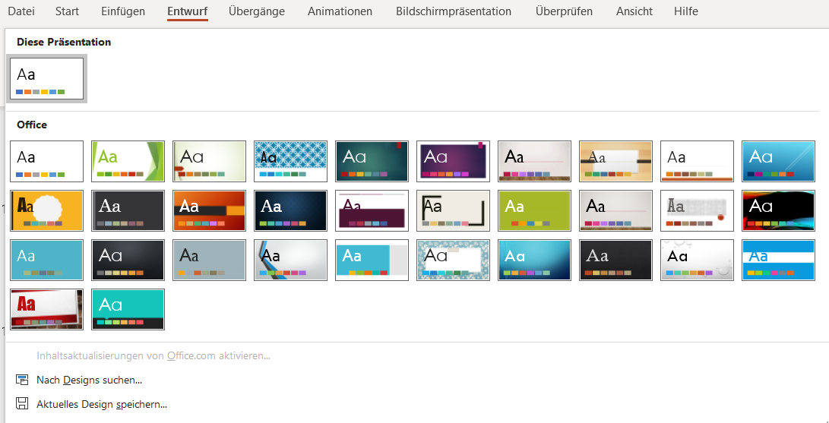
Designs anwenden
  Weise allen Folien ein Foliendesign, beispielsweise Facette, zu.

Slide 23
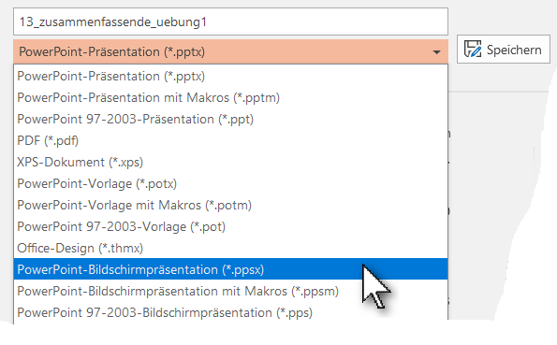
Speichern in verschiedenen Formaten
  Speichere die Präsentation!
  Speichere die Präsentation zusätzlich als PowerPoint-Bildschirmpräsentation (*.ppsx)

